Slide 1


Slide 2

Ausbildung bei der Intravis GmbH
Eine Präsentation von Konrad Gries

Slide 3
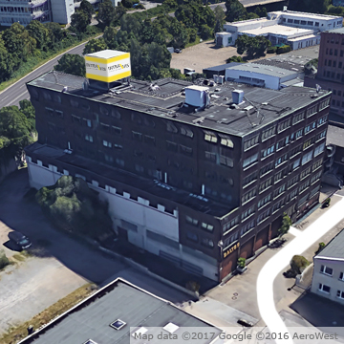
Übersicht
Allgemeines zum Betrieb
Vorteile des Betriebs
Ausbildung
Erwartungen
Tagesablauf
Social Benefits
Nach der Ausbildung

Slide 4
Allgemeines zum Betrieb
Innovatives mittelständiges Hightech-Unternehmen
entwickeln, fertigen und liefern Prüfsysteme für die Kunststoffverpackungsindustrie
25 Jahre Erfahrung
190 Mitarbeiter und Standorte weltweit

Slide 5
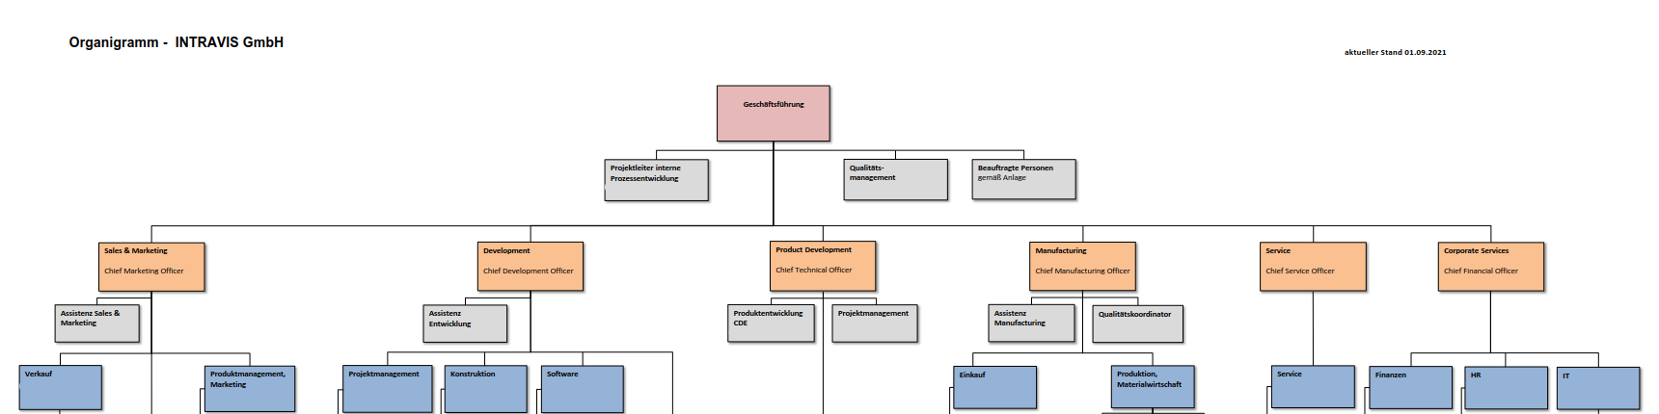
Allgemeines zum Betrieb
Vom Praktikanten bis zum Geschäftsführer wird sich geduzt

Slide 6
Vorteile des Betriebs

Slide 7
Ausbildung

Slide 8
Ausbildung: Erwartungen

Slide 9
Ausbildung: Tagesablauf
Flexible Arbeitszeiten
Tägliches Standup-Meeting um 9Uhr
Mittagspause um ungefähr 12 Uhr
Donnerstags um 13:15 Uhr IT-Besprechung

Slide 10
Nach der Ausbildung

Slide 11
Social Benefits

Slide 12
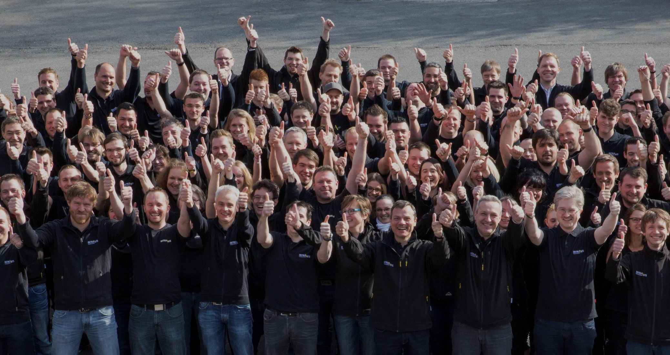

Notes:
Unser Team
(Abschlussfolie, nach einer etwaigen Produktpräsentation)

